Slide 1


Slide 2

João Guilherme Bastos dos Santos Diretor de Tecnologia e Estudos Temáticos do Instituto Democracia em Xeque INCT.DD, IBICT, PCIO e IPIE

Slide 3
Análise em três níveis:
Individual
Político
Científico

Slide 4
Nível individual: políticas públicas, rumores e o ecossistema de informações

Slide 5
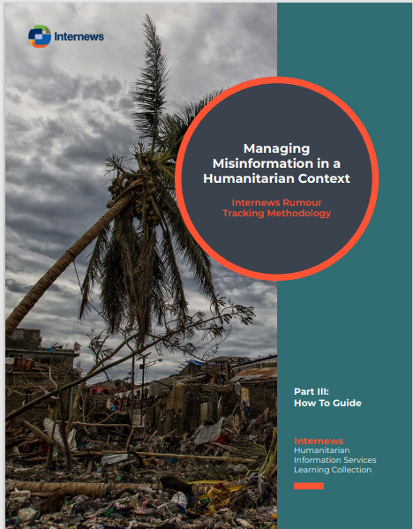


Slide 6
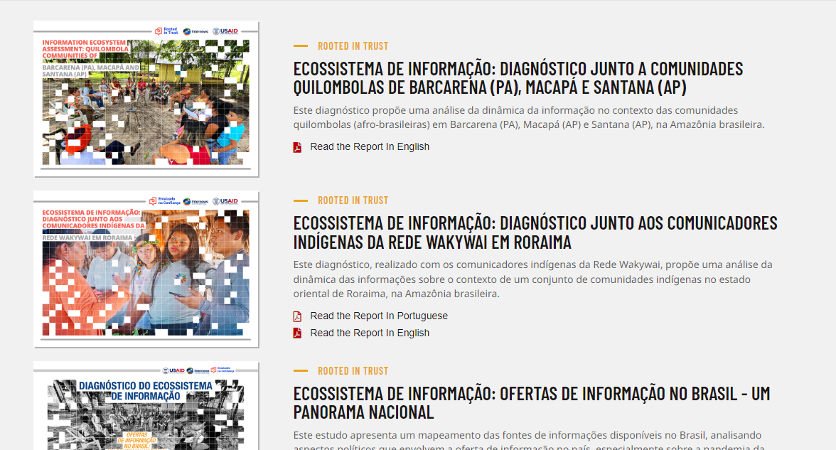

Slide 7
Nível Político: responsabilização, desinformação e ganhos eleitorais

Slide 8
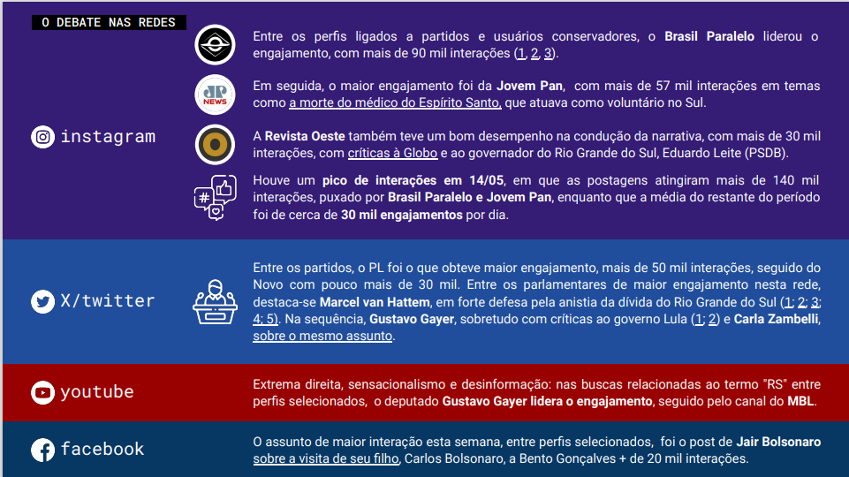
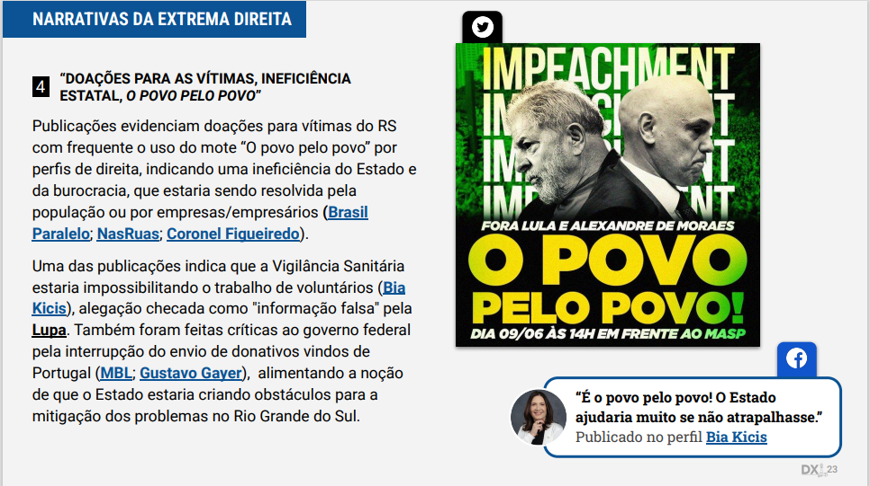
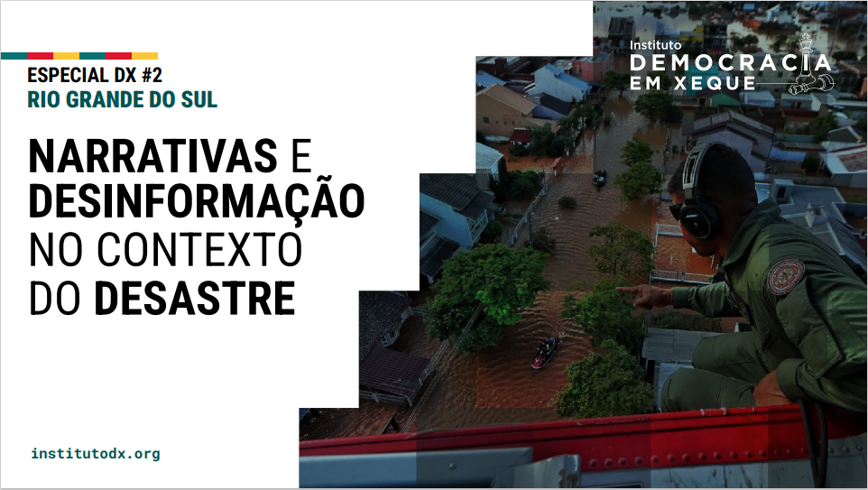
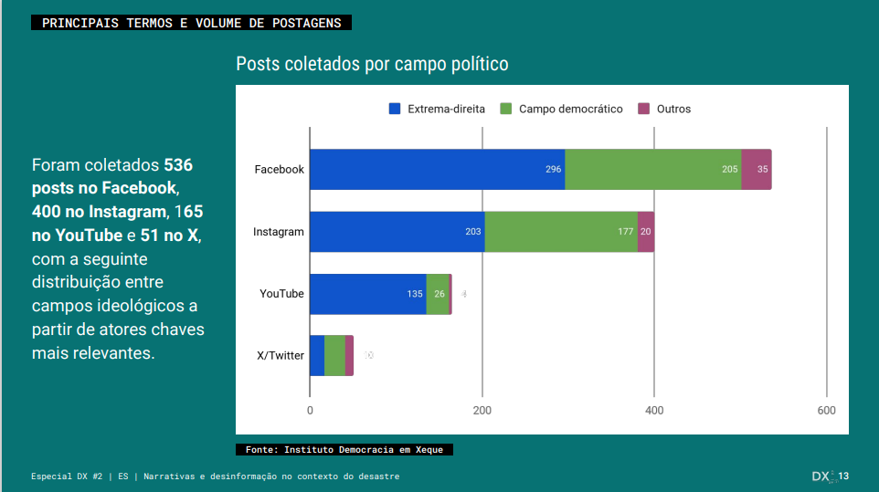

Slide 9
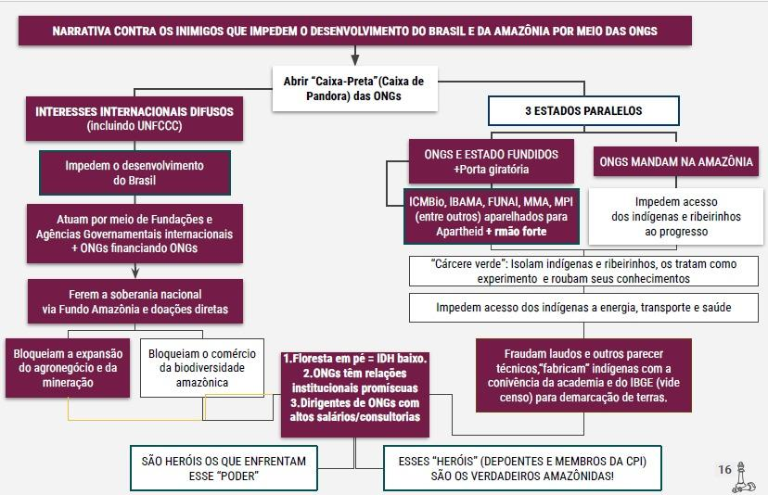

Slide 10

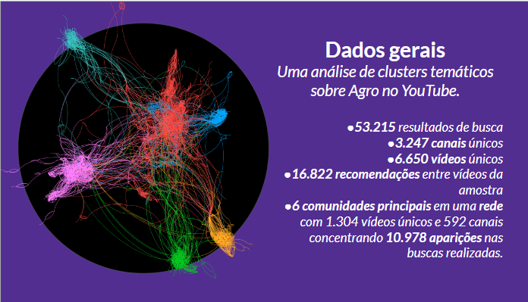
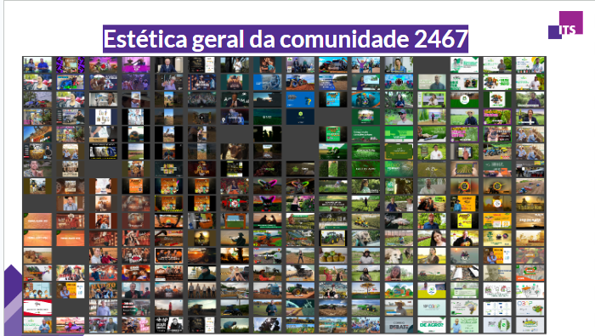
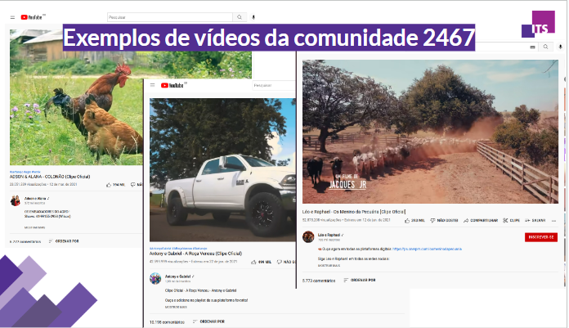

Slide 11
Nível Científico: ataque ao sistema de peritos, painéis internacionais e consensos em torno da pauta climática

Slide 12
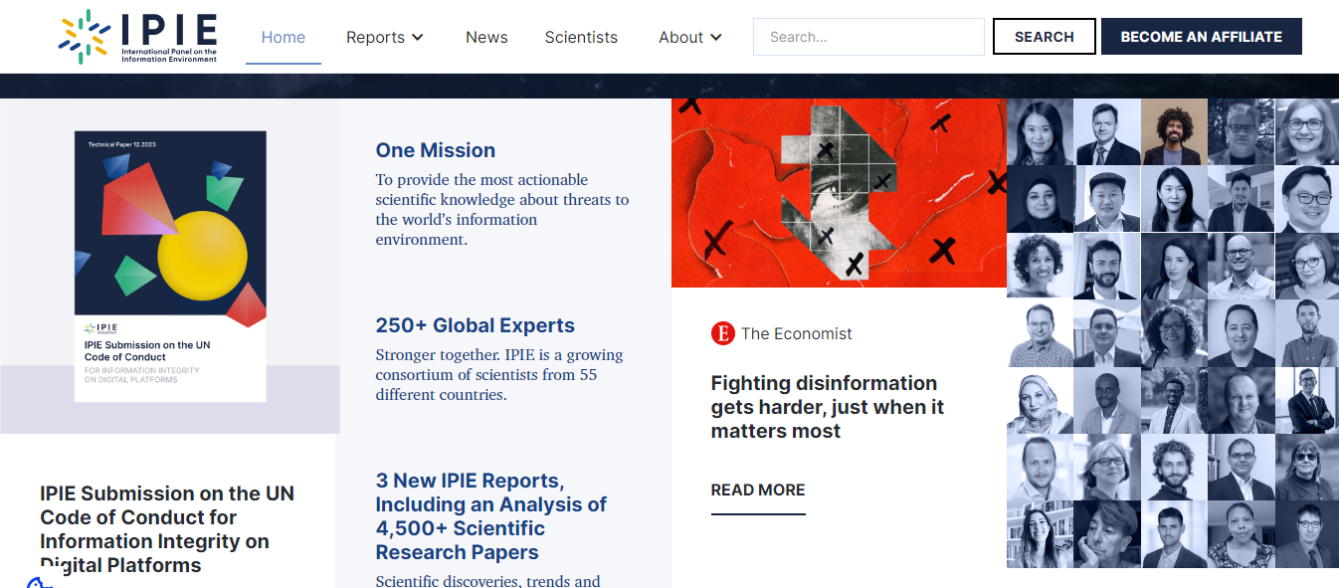

Slide 13
Obrigado!

